Slide 1


탐색 AI
컴퓨터공학과 20182660 노정하
컴퓨터공학과 20195121 박진철

Slide 2




자기소개 - 노정하
전공: 컴퓨터공학과
IOT 트랙
관심분야 & 향후 목표
데이터베이스(DB)
자격증 공부(정보처리기사)

Slide 3




자기소개 - 박진철
전공: 컴퓨터공학과
AI/빅데이터 트랙
관심분야 & 향후 목표
웹
AI

Slide 4
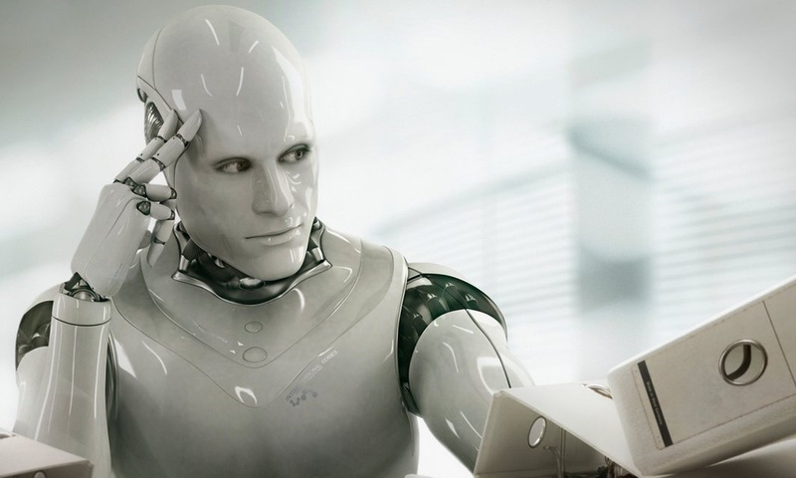
AI
Artificial intelligence
지능을 갖고 있는 기능을 갖춘 컴퓨터 시스템
Notes:
작품 개요

Slide 5



기술
YOUTUBE, NETFLIX의 사용자 맞춤 분석, 추천 시스템
어떤 단계를 이루는가
Notes:
작품 개요

Slide 6

탐색 AI – 역할
박진철
개발, 모델 설계, 발표
노정하
개발, 모델 설계, PPT

Slide 7


질의응답

